Slide 1

Webカメラとセンシング技術を組み合わせた 商品識別システムの開発
2019/02/05
計算機システム研究室
段原 丞治、真鍋 樹

Slide 2
目次
研究背景
研究目的
研究方針
開発（要求定義～テスト）
評価
考察
まとめ
Notes:
１）今週、何がどこまでできたか？
２）なにか研究が進まない問題があるか？
３）次の週は何をどこまで進める計画か？

Slide 3
研究背景
少子高齢化によって働き手が減少しつつある今日のスーパーでは、従業員の数が少なくても経営できるようにセルフレジの導入を進めている。
厚生労働省の統計では生産年齢人口
2017年:6,530万人
2025年:6,082万人
2040年:5,245万人 までに減少する見込み

Slide 4
研究目的・目標
<目的>
既存の無人レジ店舗のような複雑で高価なシステムではなく、
中小店でも導入できる安価なシステムの作成
<目標>
ラズベリーパイとWebカメラを使用し、商品をバーコードの番号で判断する
商品の取捨選択から決済に至るまでの一連の流れを行えるシステムの開発

Slide 5


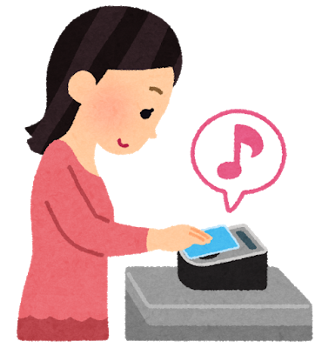
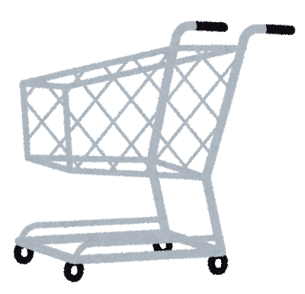


Summary
顧客情報とカゴ情報を結びつける
カゴ上で商品情報取得
決済

Slide 6
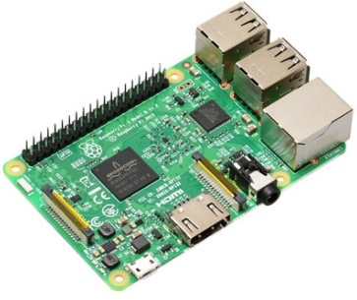
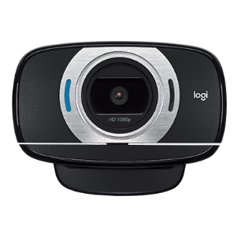
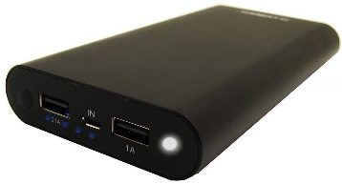

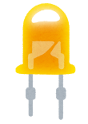

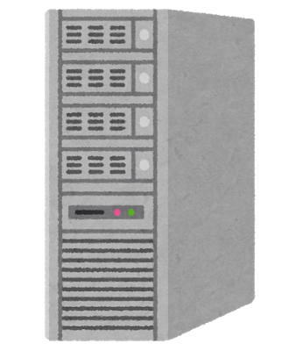
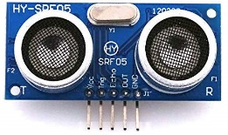
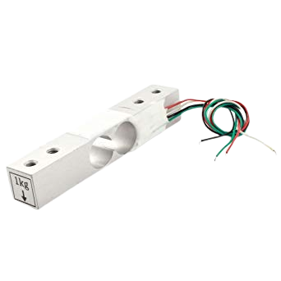
画像送信システムと各種センサ
Raspberry pi
WEBカメラ
サーバ
画像データ
フラグ(追加or削除)
バッテリー
LED
バーコード
超音波センサ
商品
ひずみゲージ
Yes or No

Slide 7
システムの設計

Slide 8
研究方針 V字開発モデル
要求分析
総合テスト
検証
基本設計
結合テスト
検証
詳細設計
単体テスト
検証
実装

Slide 9
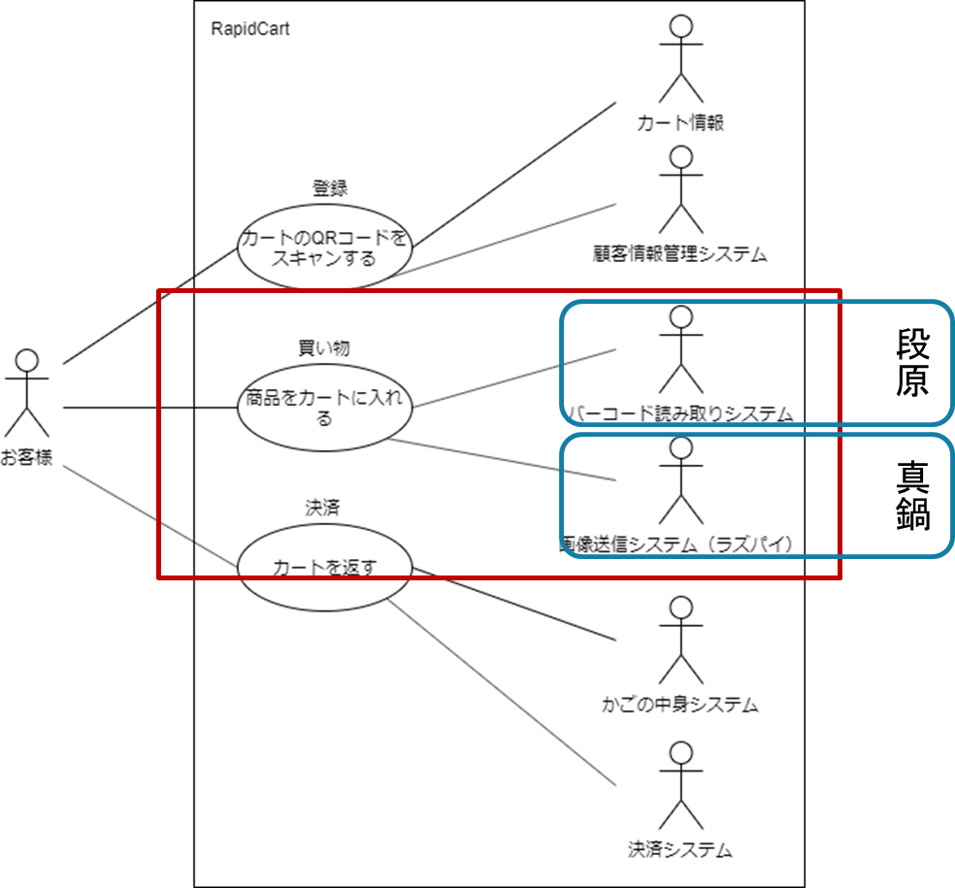
ユースケース図

Slide 10
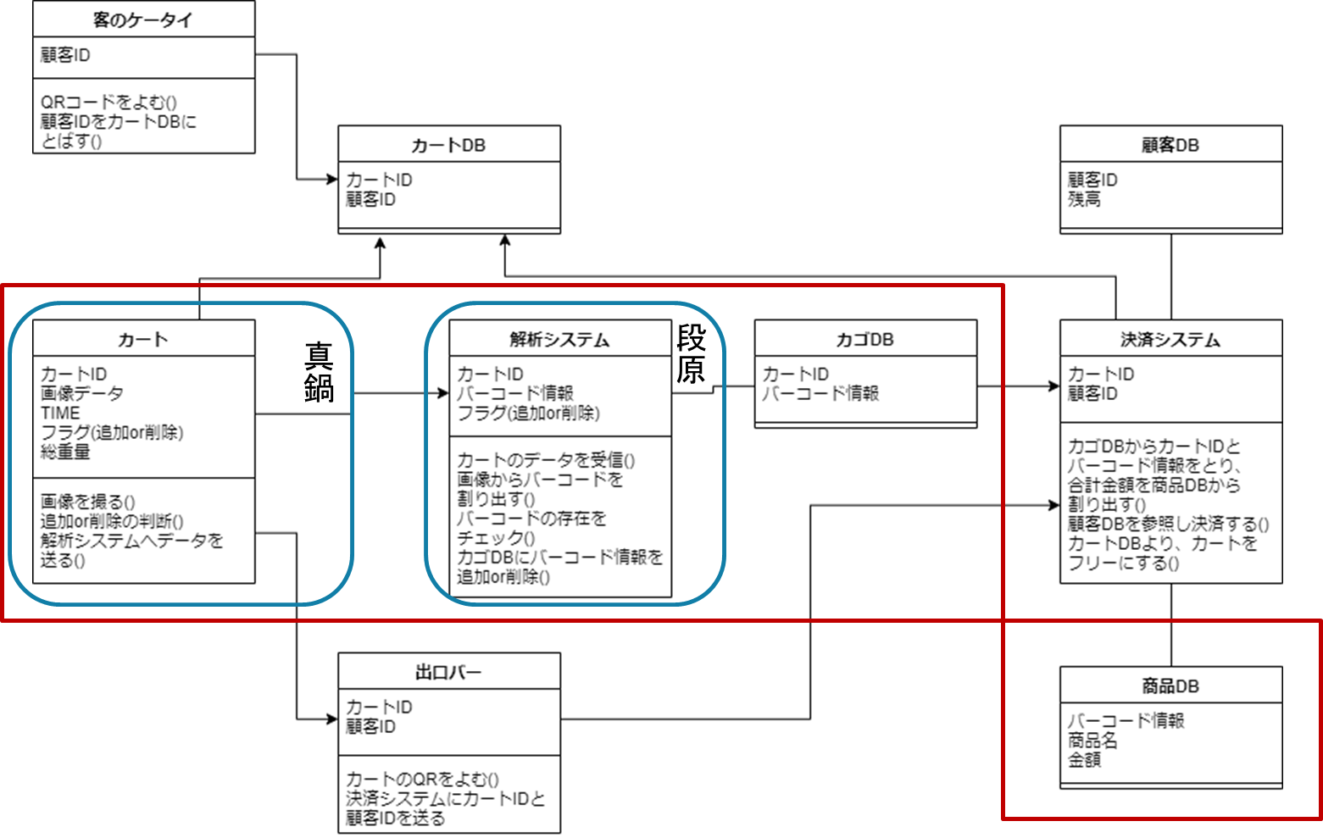
クラス図

Slide 11
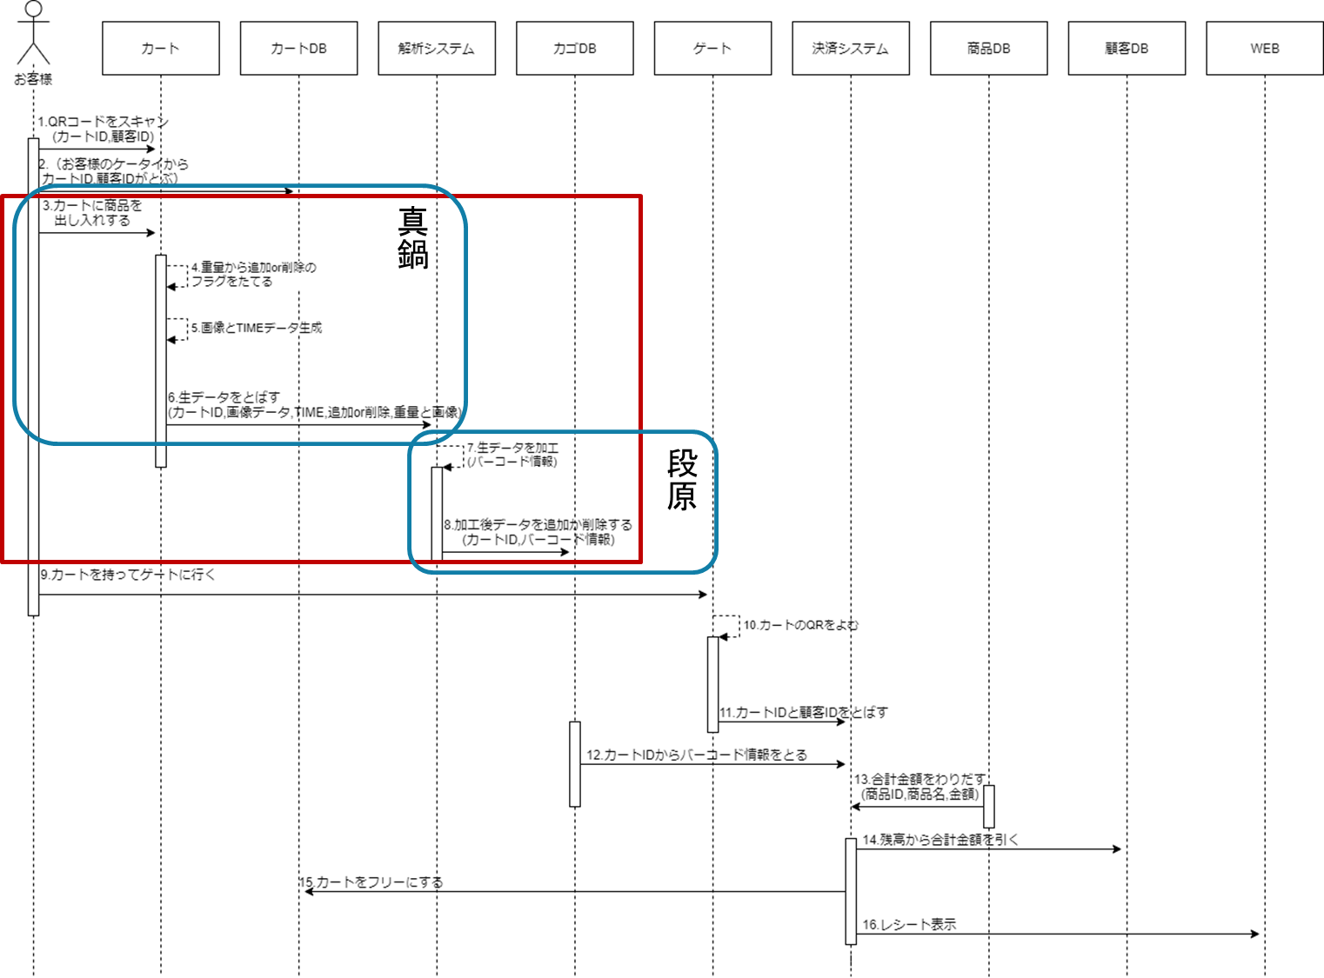
シーケンス図

Slide 12
実装・検証

Slide 13
単体テスト

Slide 14
エッジ側 単体テスト

Slide 15
エッジ側 単体テスト

Slide 16
サーバ側 単体テスト
サーバ単体テスト
Yolo単体テスト

Slide 17
サーバ側 単体テスト
決済システム単体テスト
商品情報DB単体テスト

Slide 18
結合テスト・総合テスト

Slide 19
結合テスト

Slide 20
結合テスト

Slide 21
総合テスト

Slide 22
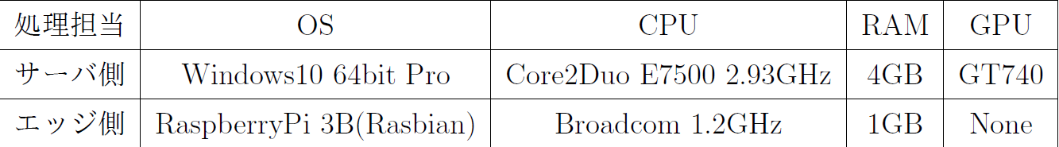
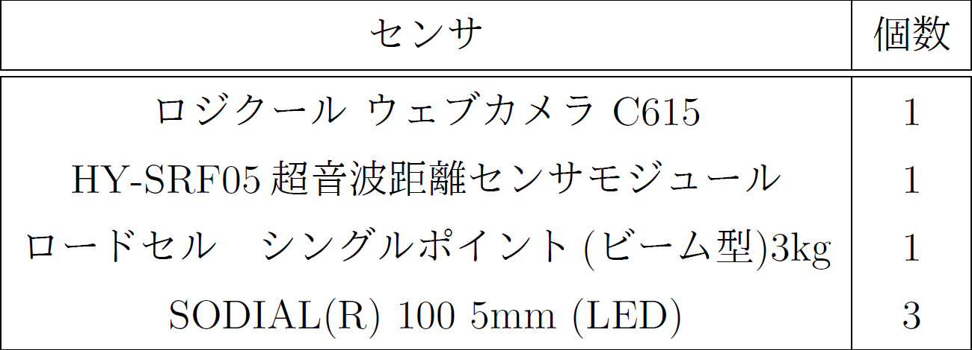
実装環境

Slide 23
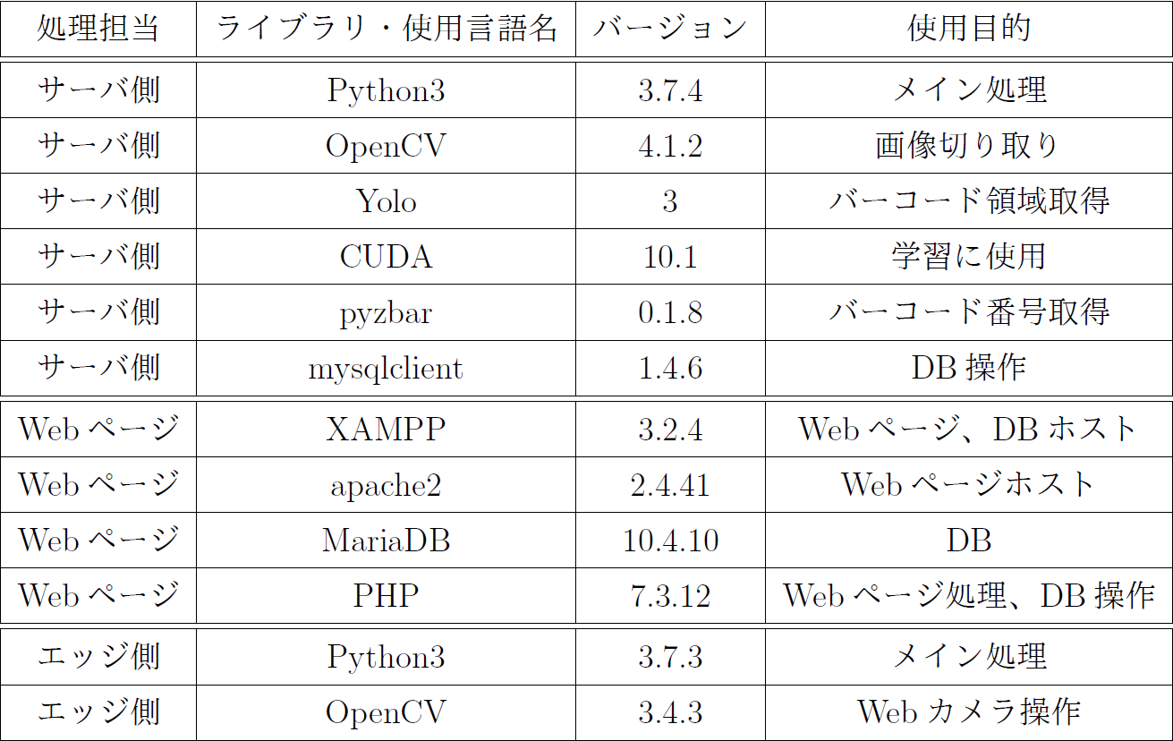
使用ライブラリ

Slide 24
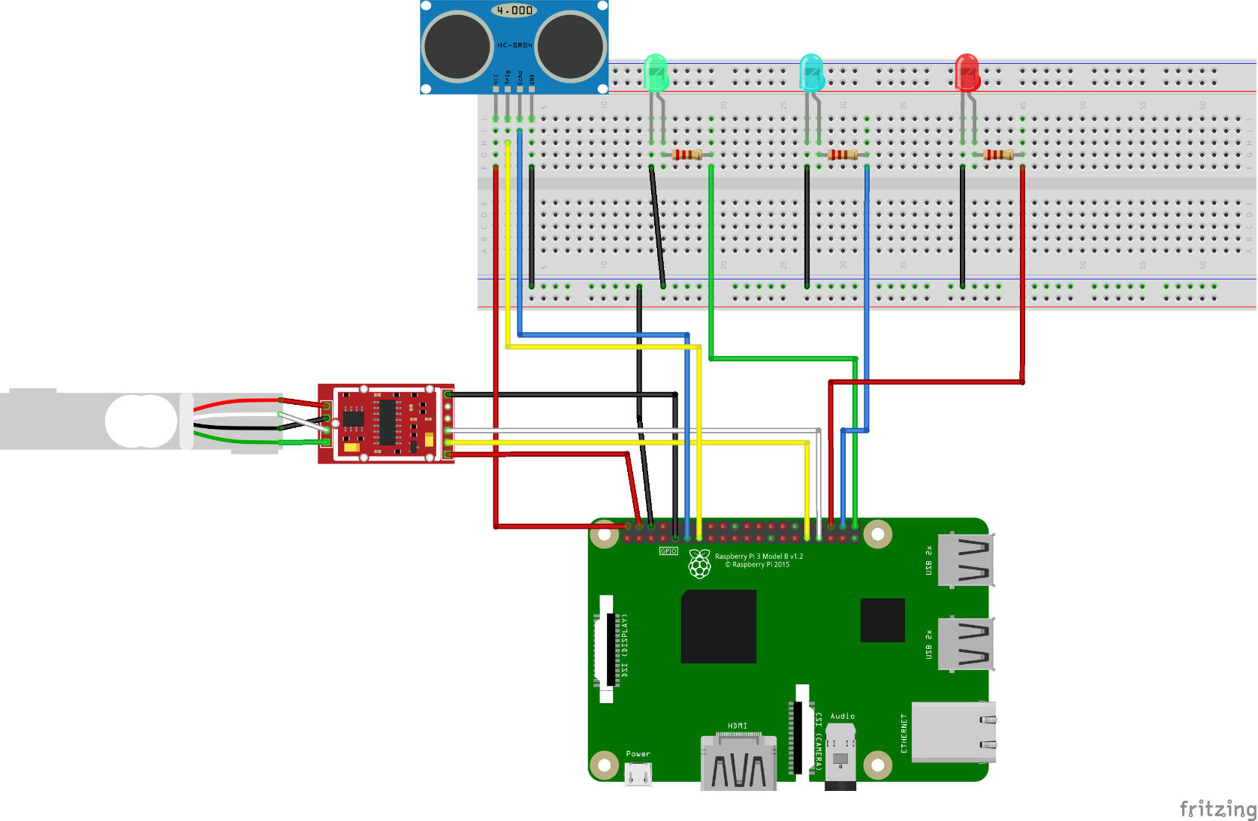
画像送信システムと各種センサ

Slide 25
画像送信システムと各種センサ
Raspberry pi
サーバ
入力
超音波センサ（距離）
ひずみゲージ（重量）
WEBカメラ（画像）
出力
画像データ
フラグ（追加or削除)

Slide 26
解析システムの実装方法
入力
サーバ処理
出力
ラズベリーパイから送信された画像データと
フラグ(追加or削除)
・Yolo
画像からバーコードが写っている座標の取得(x,y,h,w)
・画像処理
画像の切り取り、グレイスケール化
・pyzbarグレイスケール化したバーコード画像を投げ、番号を取得
バーコード番号
Notes:
サーバ側の実装方法を説明します。
入力はラズパイから送られてきた画像データです。
次にその画像をYoloで解析し、画像の中からバーコードが移っている座標を取得します。
画像を切り取りグレイスケール化したのちpyzbarに画像を投げ番号を取得します。

Slide 27
評価・考察

Slide 28
まとめ
利点
低コスト
拡張性
問題点
保守が難しい
商品の向きが限定される
解決策
安定度を高める

Slide 29
メリット・効果
店側：コスト削減
セルフレジ1セットを購入するのにかかる値段
約1,875,000（登録機）+約2,750,000円（精算機） * 7台 = 21,125,000円
Webカメラを使用し、本システムを導入した場合にかかる機材の費用
約150,000（サーバ代）+約9,200円（周辺機器） * 90個（カゴの個数） = 978,000円
ユーザ：時間の短縮
Notes:
コスト
体験
従来との比較
学術的
促進

Slide 30
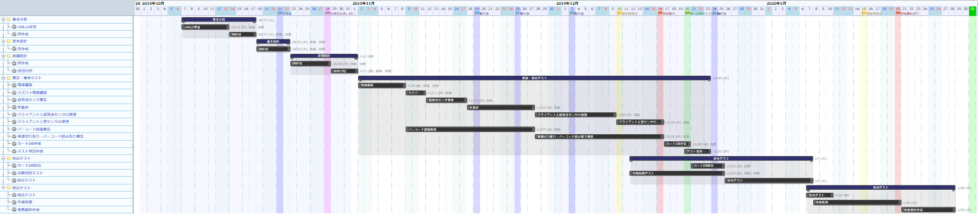
スケジュール管理

Slide 31
デモンストレーション

